Slide 1
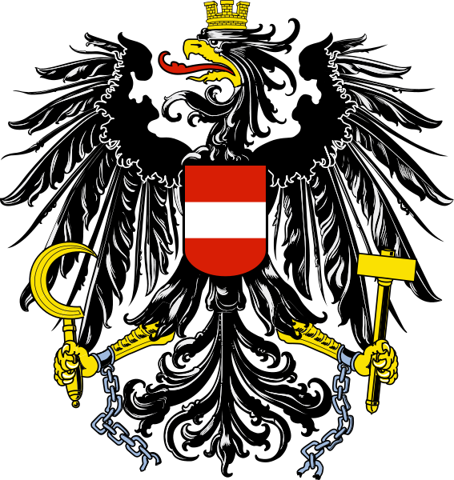
АВСТРІЯ

Slide 2
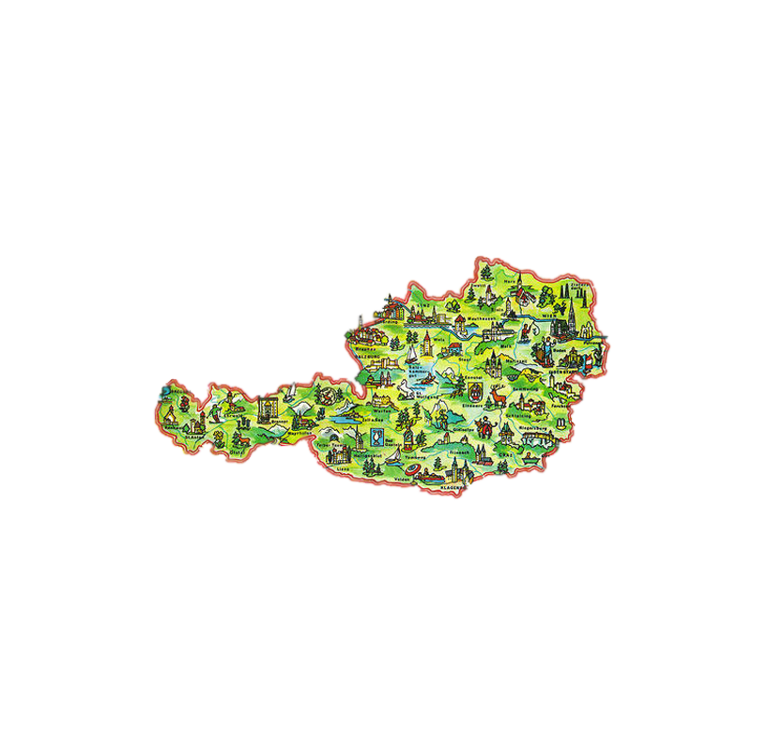
Австрія — нейтральна держава в Центральній Європі. Межує з Чехією, Словаччиною, ФРН, Угорщиною, Словенією, Італією, Швейцарією та Ліхтенштейном. Площа — 83 871 км², населення — 8 353 243 чоловік (2009 рік). Столиця — Відень. Складається з 9 федеральних земель. Офіційна мова — німецька, регіональні мови: словенська, хорватська та угорська. Грошова одиниця — євро, до впровадження євро — австрійський шилінг. Член ООН та ЄС.

Slide 3
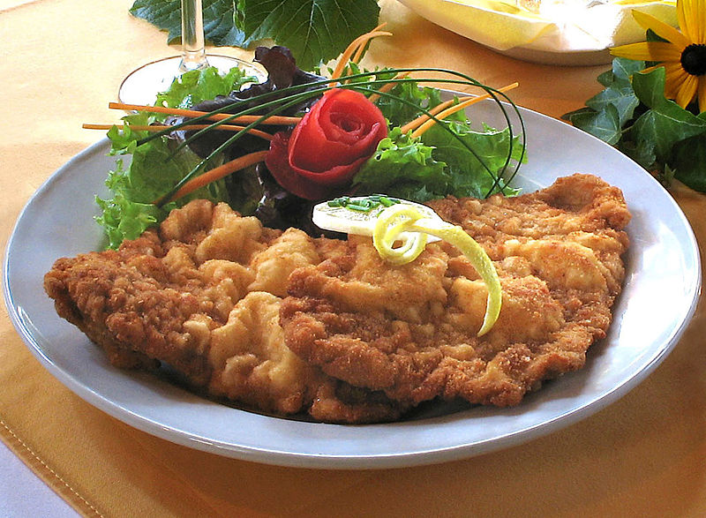
Кулінарія
Традиційна австрійська їжа дуже ситна, з великою кількістю м'яса і кльоцків. Віденський шніцель — найвідоміша страва віденської кухні, що поширилося по всьому світу. Це котлета, зазвичай із телятини, обсмажена в сухарях і яйцях. Австрійці їдять такі частини тварин, які не їдять жителі інших країн, наприклад легені, серце, нирки та інші нутрощі.
У Австрії печуть чудові пироги та печиво. Основним австрійським десертом є штрудель, булка з різними фруктами, родзинками і корицею. Зайві калорії ви можете вимити зі свого організму, випивши чудового австрійського пива або вина.

Slide 4
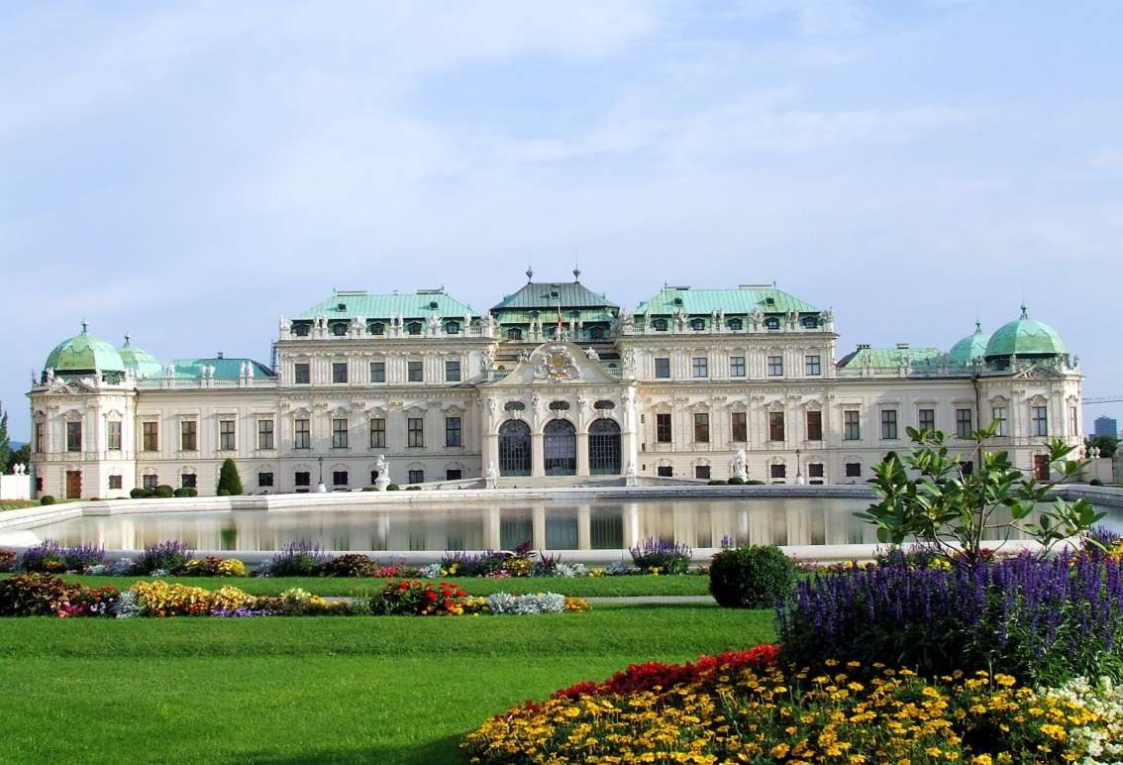
Відень
Відень – місто розкішних палаців і величних площ, живописних вулиць і численних скверів. Це стародавнє місто з гучним ім'ям, що будить мрії. Столиця на Дунаї є сумішшю старизни і сучасності, високого мистецтва і кічу. Це місто художників і цінителів мистецтва. Відень справедливо вважається одним з найчарівніших міст Європи.
Колишня столиця Австрійсько-угорської імперії вражає своєю величчю і розкішшю, своєю чарівливістю і теплотою... Це незвичайно багатолике місто. Відень називають серцем Європи. У цьому прекрасному місті Вас не покидатиме відчуття свята, коли б Ви його не відвідали, влітку або зимою.

Slide 5
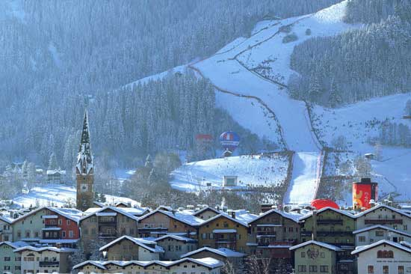
Туризм
Найпопулярніший гірськолижний курорт Австрії — Кицьбюель.
Гірськолижні курорти — одна з найбільш прибуткових галузей в економіці (понад 170 млрд. шилінгів на рік).

